Slide 1
QUY TRÌNH PHÁT TRIỂN THEO GÓC NHÌN CỦA BUSINESS

Slide 2
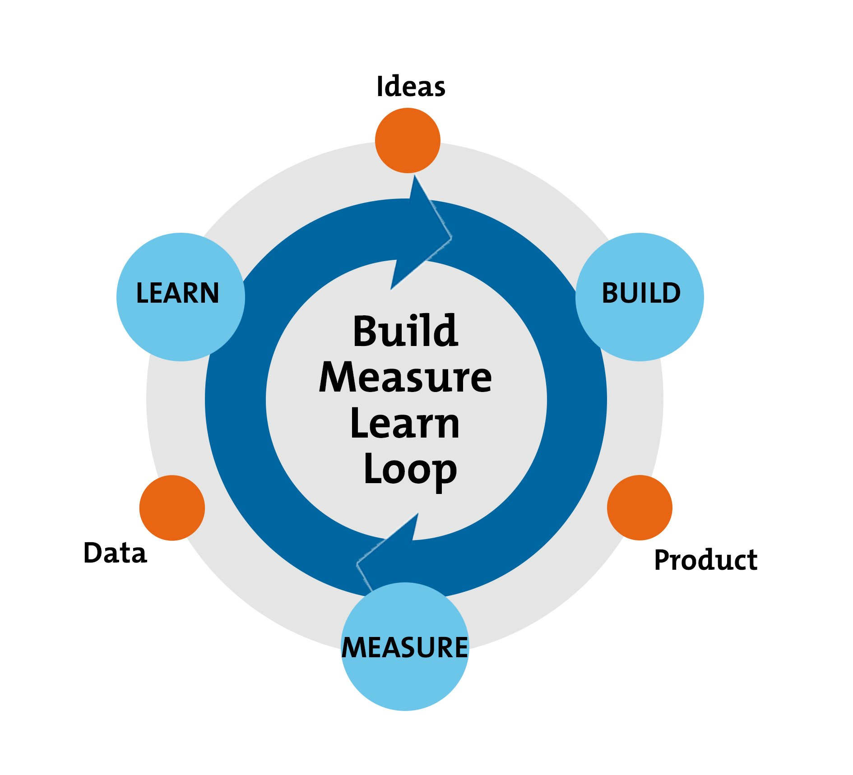
QUY TRÌNH PHÁT TRIỂN THEO GÓC NHÌN CỦA BUSINESS

Slide 3
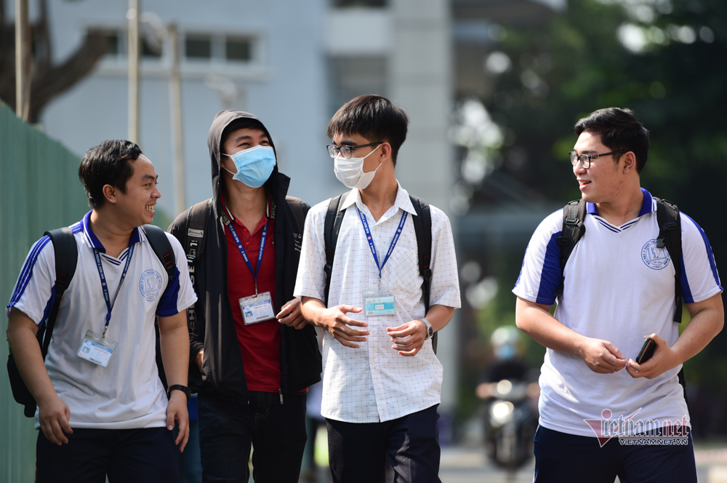
PHÁT TRIỂN
Tập trung vào đối tượng là sinh viên các trường đại học.

Slide 4

KIỂM CHỨNG VÀ HỌC
Dựa vào các chỉ số KPI như LTV, CAC, Churn, RR, CTR, DAU, MAU, ARPU, CCU.

Slide 5
LÝ DO LỰA CHỌN MÔ HÌNH
Dễ dàng triển khai
Chi phí sales & marketing thấp
Tiếp cận được đối tượng chính của dịch vụ

Slide 6
KẾ HOẠCH TRIỂN KHAI
Giai đoạn 1: Thử nghiệm (3 tháng)
Giai đoạn 2: Chạy thực tế (3 tháng)
Giai đoạn 3: Chạy ổn định (1 năm)

Slide 7
QUẢN LÝ VÀ TỔ CHỨC
Tiểu sử Founder và Co-Founder
Cố vấn
Sơ đồ tổ chức
Quy định làm việc

Slide 8
TIỂU SỬ FOUNDER VÀ CO-FOUNDER
Ngô Phù Hữu Đại Sơn (Founder)
Võ Thế Minh (Co-Founder)
Ung Tiến Đạt (Co-Founder)
Nguyễn Văn Hậu (Co-Founder)
Lê Hoài Nam (Co-Founder)

Slide 9
CỐ VẤN
Giảng viên lý thuyết: Thầy Đinh Bá Tiến
Giảng viên hướng dẫn: Thầy Phạm Hoàng Hải
Giảng viên hướng dẫn: Thầy Bùi Tấn Lộc
Giảng viên hướng dẫn: Thầy Hồ Tuấn Thanh

Slide 10
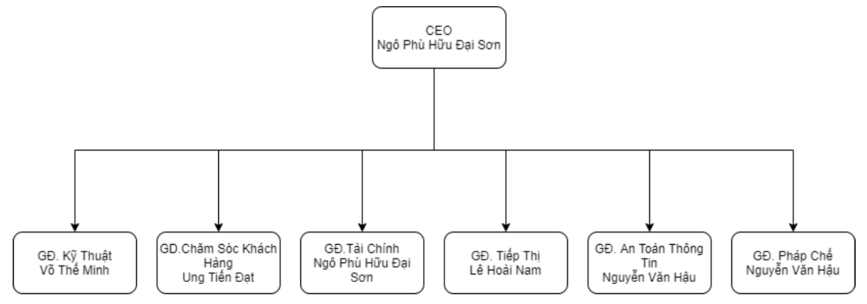
SƠ ĐỒ TỔ CHỨC

Slide 11
QUY ĐỊNH LÀM VIỆC
Phương thức làm việc
Các hoạt động nội bô
Các hoạt động ngoại khóa

